Slide 1
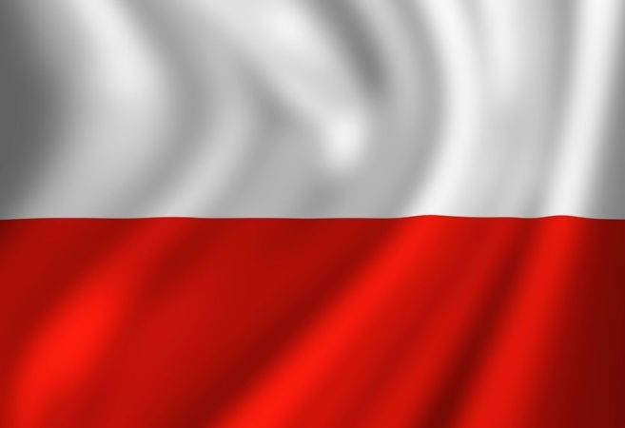

Moja mała ojczyzna
Mieszków

Slide 2
Mieszków
Duża wieś w Polsce nad rzeczką Lubieszką położona
7 km od Jarocina, na obszarze Wału Żerkowskiego,
w województwie wielkopolskim, w powiecie
jarocińskim, w gminie Jarocin przy drodze krajowej
nr 11 oraz drodze krajowej nr 15.
Archidiecezja poznańska.

Slide 3
Historia i powstanie Mieszkowa

Slide 4
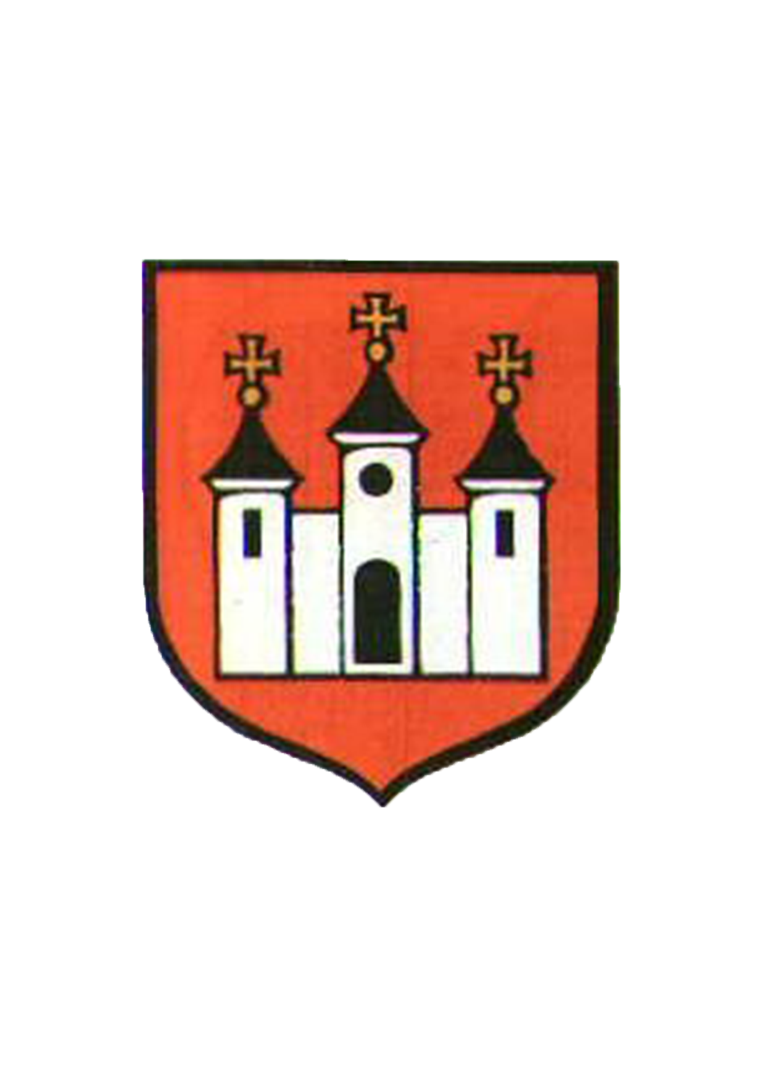
Herb
Pojawił się na pieczęci pochodzącej
z XVIII wieku
o owalnym kształcie
z napisem częściowo nieczytelnym: SIGIL, INHABITATOR... POS... S. OPIDI MISKE...
W herbie Mieszkowa znajduje się kościół o trzech wieżach zakończonych krzyżami. Kolory to czerwone tło, białe mury, niebieskie dachy i złote krzyże.

Slide 5
Historia
Kiedy i w jakich okolicznościach powstała osada Mieszków, skąd się wzięła nazwa i jakie miała znaczenie w okolicy tego nie wiemy. Osiedli się członkowie rodu Miszków - Bjornów nad Wartą, zakładając osadę Miszków dziś w powiecie jarocińskim. Ze źródeł pisanych wiemy dotąd tylko tyle, ze wieś Mieszków istniała już przed 1282r. W 1290r. biskup poznański Jan Gerbiusz ustanowił tu parafie. Za ks. proboszcza Jana Cieńskiego w 1654 roku podczas wojen szwedzkich kościół był całkowicie zrujnowany. Odbudował go dziedzic Stanisław Mięckowski
w 1678 roku. Budowę nowego Kościoła w 1769.r ufundował dziedzic Hersztopski. Nadanie praw miejskich aktem z 16 czerwca 1777.r. Około 1800.r w miasteczku był kościół, klasztor Franciszkanów, 8 wiatraków a miasto utrzymywało nawet stróża nocnego. W 1826.r miasto zostało doszczętnie zniszczone
w skutek pożaru. W roku 1852 nawiedziła je epidemia cholery zmarło aż 208 osób. Po tych tragediach miasto nie odzyskało już dawniej świętości i utraciło prawa miejskie w 1874 roku.

Slide 6
Legenda związana z powstaniem Mieszkowa

Slide 7
Jak powstał gród Mieszków
Przenieśmy się do czasów, kiedy niektórzy ludzie jeszcze zawzięcie wierzyli
w pogańskich bożków i na dzisiejszej Ziemi Jarocińskiej nie było żadnej kaplicy,
a co dopiero wspominać o pięknych kościołach zdobionych złotem i srebrem.
Ziemiami Polan rządził jeszcze Mieszko I. I to właśnie tu rozpocznijmy naszą
legendę, która z pokolenia na pokolenie jest przekazywana w naszej rodzinie.
Tylko zanim to zrobimy, spróbujmy sobie wyobrazić ogromne pola zamiast
Mieszkowa, Cielczy, Radlina i naszego ukochanego Jarocina oraz wielką głuchą
puszczę - zamiast Cząszczewa, Osieka i Wolicy Pustej. Wracając z wielkiej
wyprawy, tutejszymi drogami przechodził Mieszko I wraz ze swoją drużyną.
Żołnierze spragnieni, głodni i brudni szukali powrotnej drogi do grodziska,
gdzie tymczasowo pomieszkiwali ze swoimi rodzinami. Władcy bardzo
spodobała się ta okolica, więc bez jakiegokolwiek namysłu postanowili
założyć tu następny, rozległy gród, ciągnący się od radlińskiej Lubieszki aż po
krańce zieloniutkiego cząszczewskiego lasu. Książę nawet miał co do tej
okolicy całkiem poważne plany, które znał tylko on jeden.

Slide 8
Tydzień później kucharz książęcy oznajmił, że jeżeli natychmiast czegoś nie upolują w puszczy, to za dwa dni padną z głodu. Tak więc Mieszko zaraz zebrał swą słynącą z odwagi na wszystkich frontach drużynę i wszyscy wyruszyli o świcie na łowy. Niestety, władca długo nie pocieszył się zdrowiem i życiem, ponieważ przez przypadek jeden z poddanych ugodził go strzałą z łuku w sam brzuch. Długo, oj długo rana krwawiła, Mieszko jęczał z bólu, lud coraz bardziej pogrążał się w żałobie, a żaden dworski medyk, nawet ten najmądrzejszy, nie potrafił go w żaden sposób uleczyć. Pewnej nocy do namiotu umierającego władcy wpadł szatan. Rozglądając się chytrymi ślepiami po pomieszczeniu i szczerząc kły, przemówił ludzkim głosem, a powiedział tak:
-Uzdrowię cię, jeśli tylko spełnisz to, o co cię za chwilę poproszę.
-Panie, Panie! - wymamrotał Mieszko. - Zrobię wszystko, czego sobie życzysz! Tylko wylecz mnie z tej straszliwej choroby! Niechże wrócę na tron i mój lud niechaj nie płacze już po mnie! Gdy tylko władca wypowiedział te słowa, szatan doskoczył jednym susem do rany i wygryzł zgniłe mięso, a potem gorzko zapłakał czarnymi jak ziarenka maku łzami, którymi zatamował płynącą tu i ówdzie krew.
-Tak - szepnął cwanie diabeł po wykonaniu zadania. - Gdy tylko powrócisz całkiem do zdrowia, a stanie się to za kilka tygodni, założysz w tym miejscu taki gród, który będzie miał 5 kilometrów wzdłuż i 5 kilometrów wszerz. Nie będzie tutaj żadnej kaplicy, cmentarza ani świątyni. Ten gród będzie straszny, brudny i ponury! Następnie obsadzisz mnie na tronie i to ja będę tutaj Panem, a ty będziesz mi bił pokłony!

Slide 9
Szatan zaśmiał się szyderczo i jak szybko wpadł do namiotu, tak szybko z niego wypadł. Mieszko z tygodnia na tydzień wracał do zdrowia, a kiedy był już w pełni sił, zapomniał o życzeniu diabła i wybudował tu po swojemu gród, pośrodku którego postawił mały, drewniany kościółek, a 251 kroków dalej opływający w złoto i srebro ryneczek. Szatanisko patrzyło z dołu na te dziwy i coraz bardziej złość w nim wzbierała, a jak tylko okazja się znowu nadarzyła, przyleciało odwiedzić Mieszka i dać mu ostatnią szansę odpłaty za wyleczenie rany.
- Wielmożny władco! Czemu zawdzięczasz moją wizytę? Wiesz dobrze! Daję ci więc tydzień na zbudowanie tego, co chciałem, a jeśli nie, to pożałujesz!
Mieszko za nic w świecie nie chciał budować miasta diabłu, ale tak go przestraszyły słowa szatana, że aż zwrócił się o pomoc do św. Michała Anioła, wiedząc, iż sam nie zdoła pokonać diabliska. Święty wysłuchał modlitw władcy i postanowił mu pomóc. Tydzień później, jak tylko diabeł pojawił się w grodzie , św. Michał zeskoczył znienacka z wieżyczki kościółka
i obwijając szatana łańcuchem, wtrącił do najciemniejszego z lochów. Wściekły diabeł zdążył jeszcze rzucić klątwę na grodzisko:

Slide 10
-Twoi potomkowie wkrótce zostaną zaatakowani epidemią cholery,
a ten twój kościółek spłonie i zostaną po nim tylko fragmenty!
Na następny dzień Mieszko wraz ze swoim ludem wyniósł się z grodu, a że w tych stronach kiedyś gościł, gród ten nazwano Mieszkowem.
Niestety, stało się tak, jak przepowiedział szatan. Kilka wieków później Mieszków został zaatakowany przez epidemię cholery,
a kościółek spłonął i pozostały po nim tylko fragmenty. Przy ulicy Radlińskiej w Mieszkowie stała kiedyś (być może jeszcze przed wojną) figura przedstawiająca św. Michała trzymającego na łańcuchu diabła. Prababki i pradziadkowie pamiętają, jak szatan zrywał się Michałowi i trzaskając łańcuchami biegał w nocy po mieszkowskich, brukowanych uliczkach. Może to prawda, a może tylko legenda...
Joanna Wawrzynkiewicz
Gimnazjum w Cielczy
Na podstawie opowiadań babci - Zofii Wawrzynkiewicz
Fragment z „Legendy Ziemi Jarocińskiej”

Slide 11
Mieszkowskie zabytki

Slide 12
Kościół pw. Św. Wawrzyńca
Mieszkowski kościół został wzniesiony z fundacji Ludwika Hersztopskiego w roku 1767. Kościół jest zbudowany
w stylu późnobarokowym z elementami rokoko, omurowany i otynkowany. Barokowe są tłuste aniołki
i atlanci podtrzymujący ambonę i chrzcielnicę. Pochodzą one z 2 połowy 18 wieku. Natomiast asymetrycznie ułożone liście akantu znamionują rokoko. Na zewnętrznej ścianie kościoła od strony ulicy wisi tablica upamiętniająca Mieszkowskich proboszczów
*Jana Cylsdorfa (1777-1786)
*Klemensa Kapitulskiego (1786-1829)
*Stanisława Gibasiewicza (1898 -1910)

Slide 13
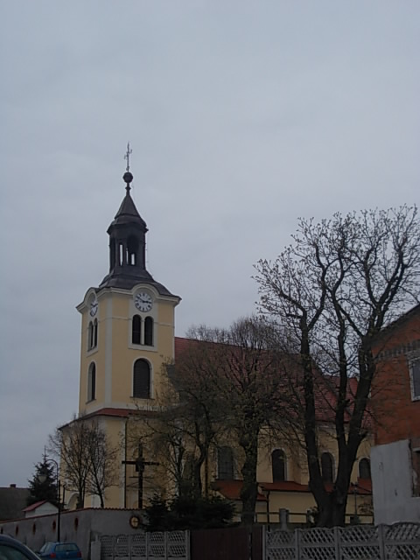
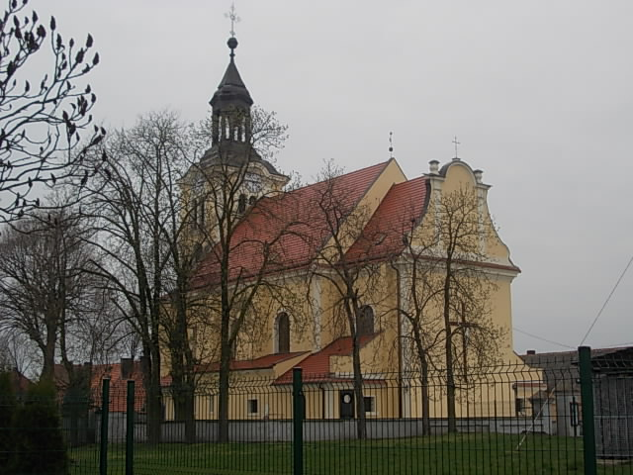

Slide 14
Dwór Hersztopskich
Zabytkowy dworek z 2 połowy XVIII wieku. Należał do rodziny Hersztopskich, później do Taczanowskich. Dworek odnowiono w 1980 roku. Otwarto w nim wtedy muzeum. Na zewnątrz wmurowano tablicę pamiątkową ku czci generała Taczaka, w środku urządzoną ekspozycje poświęconą powstaniu wielkopolskiemu i sławnym Mieszkowianom. Później zbiory zostały przeniesione do muzeum w Jarocinie.
W dworku mieściło się także przedszkole. Przedszkolanką była wtedy Paulina Andrzejak. Prowadziła przedszkole od 1949 roku. W późniejszym czasie przedszkole zostało przeniesione do budynku szkoły, gdzie działało od roku 1954.

Slide 15
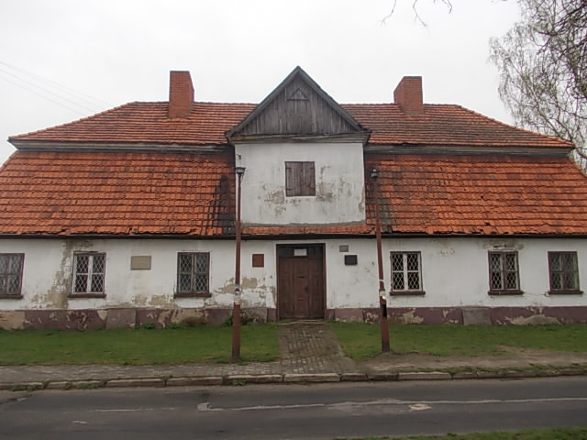

Slide 16
Dawna szkoła
Pierwsza wzmianka o szkole w Mieszkowie pochodzi z roku 1647. W roku 1826 w wielkim pożarze, jaki strawił Mieszków, spłonęła również szkoła.
W kościołach przeprowadzono kolektę na rzecz odbudowy mieszkowskiej szkoły. W latach czterdziestych zbudowano więc nową szkołę, która znajdowała się na Rynku pod numerem 29. (W roku 1858 polskich dzieci było 272, niemieckich 30, żydowskich 6. Również nauczyciele byli w większości Polakami
i katolikami).

Slide 17
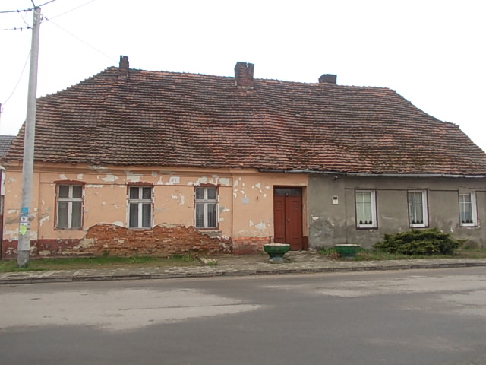

Slide 18
Gorzelnia
Uruchomiono ją w 1900 roku. W okresie międzywojennym była nieczynna. Przyczyną tego stanu rzeczy były prawdopodobnie kłopoty finansowe dziedzica z Szypłowa. Początkowo gorzelni towarzyszył młyn, który cały czas pracował. Gdy wybuchła wojna gorzelnię przejęli Niemcy. Uruchomili ją
w 1941. W czasie okupacji w gorzelni mieszkali państwo Wysoccy.

Slide 19
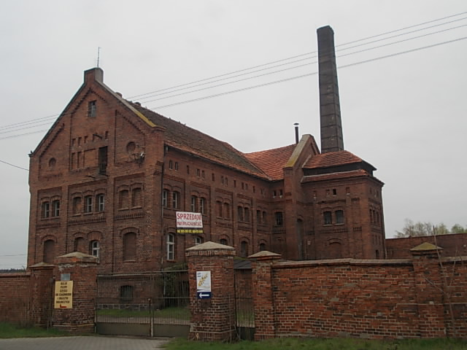
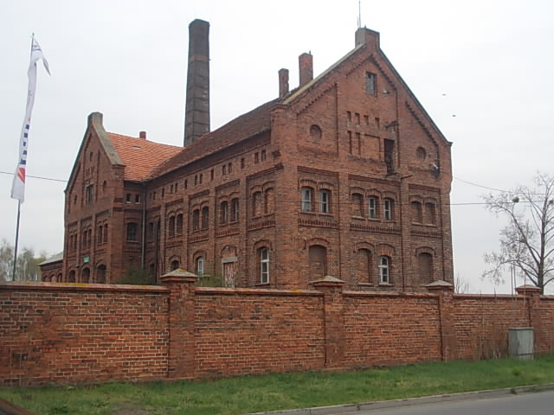

Slide 20
Wiatrak
Mieszkowski wiatrak zakupił i sprowadził aż
z zaboru rosyjskiego Piotr Cepa (ojciec sławnego generała Heliodora Cepy) będący piekarzem. Prawdopodobnie stało się to
w roku 1908, gdyż taka data widnieje na wale głównym. Wiatrak został przywieziony
w częściach i zmontowany na miejscu.
W czasie wojny wiatrak zajęli Niemcy. Po wyzwoleniu znów pracował w nim
Zygmunt Cepa.

Slide 21
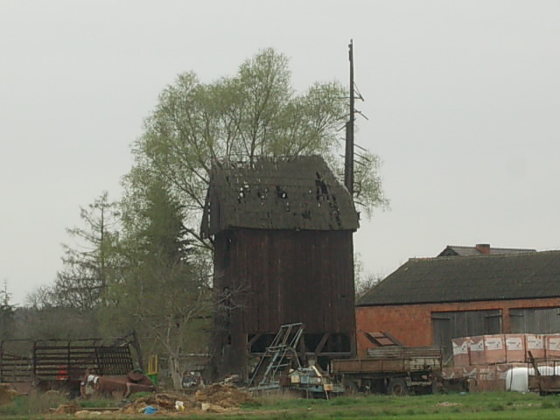

Slide 22
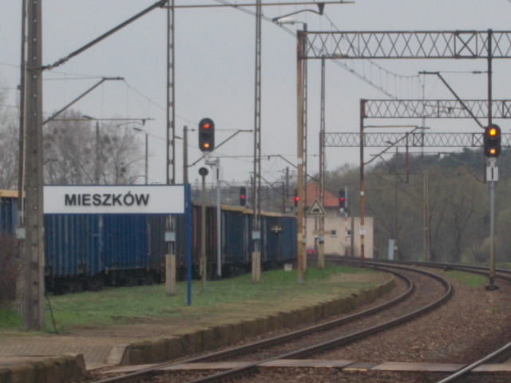
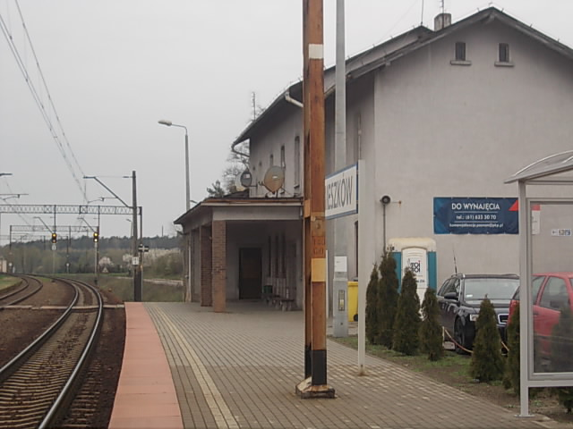
Dworzec kolejowy

Slide 23
Ważne postacie

Slide 24
Gen. Stanisław Taczak
Stanisław Taczak urodził się 8 kwietnia 1874 w Mieszkowie koło Jarocina – kapitan piechoty Armii Cesarstwa Niemieckiego, pierwszy naczelny dowódca powstania wielkopolskiego i podpułkownik Armii Wielkopolskiej oraz generał brygady Wojska Polskiego. Był synem Andrzeja, właściciela restauracji, i Balbiny z Warasieckich.
W 1893 zdał maturę w Królewskim Gimnazjum w Ostrowie Wielkopolskim, gdzie należał do Towarzystwa Tomasza Zana, po czym rozpoczął studia na Akademii Górniczej we Freibergu, które ukończył w 1897 uzyskując tytuł inżyniera. Następnie pracował w zawodzie w kopalniach Westfalii działając cały czas w polskich organizacjach patriotycznych. W 1898 został powołany do odbycia zasadniczej służby wojskowej w armii niemieckiej, zaś w 1899 został przeniesiony do rezerwy. W 1904 roku otrzymał promocję na podporucznika rezerwy, w 1913 na porucznika, a w 1915 na kapitana. W momencie wybuchu I wojny światowej został powołany do czynnej służby. 11 grudnia 1916, na własną prośbę, przydzielony został
w charakterze instruktora do II batalionu 6 Pułku Piechoty Legionów, który stacjonował w Nałęczowie, a później w Dęblinie. W listopadzie 1918 roku zgłosił się do dyspozycji Ministerstwa Spraw Wojskowych jako pierwszy Polak – oficer armii niemieckiej. 15 listopada 1918 został przyjęty do Wojska Polskiego i przydzielony do Oddziału VII Naukowego Sztabu Generalnego WP. 17 listopada był współorganizatorem manifestacji Polaków, byłych żołnierzy armii niemieckiej. Podczas tej manifestacji prowadził pochód przez Warszawę, krocząc w pierwszym szeregu, który niósł transparent z napisem „Łączmy się”.

Slide 25
W dniu 27 grudnia 1918, w związku z wybuchem powstania wielkopolskiego przybył do Poznania, gdzie spotkał się z Wojciechem Korfantym, który po przedstawieniu sytuacji zaproponował mu w imieniu Komisariatu NRL, stanowisko tymczasowego naczelnego dowódcy powstania, z jednoczesną promocją na stopień majora. Pośrednikiem tego spotkania był ks. Teodor Taczak – brat Stanisława. Mjr Stanisław Taczak stanął na czele powstania, a jego największym zadaniem było zintegrowanie żywiołowo powstających oddziałów w jedną armię. Stworzył Sztab Generalny Armii Wielkopolskiej, oraz sformował dziewięć wielkopolskich Okręgów Wojskowych. W dniu 16 stycznia 1919 roku, z przyczyn personalnych (zbyt niski stopień) i politycznych (dopuszczał do organizacji rad żołnierskich), przekazał dowództwo gen. Józefowi Dowborowi-Muśnickiemu samemu obejmując stanowisko drugiego kwatermistrza Okręgu Generalnego, a następnie zastępcy szefa sztabu. W dniu 2 lipca 1919 objął dowództwo 11 Pułku Strzelców Wielkopolskich, który stacjonował na froncie w pobliżu Rawicza.
23 maja 1920, już jako pułkownik objął dowództwo XXXIV Brygady Piechoty. W czasie Bitwy Warszawskiej, w dniach 23-26 sierpnia 1920 pełnił obowiązki dowódcy 17 Dywizji Piechoty Wielkopolskiej. 31 marca 1924 awansował na stopień generała brygady.
W 1925 roku zamieszkał w Gnieźnie i objął dowództwo 17 Dywizji Piechoty. 28 lutego 1930 roku, gdy został przeniesiony w stan spoczynku i powrócił do Poznania, gdzie został prezesem Związku Weteranów Powstań Narodowych oraz przewodniczącym Okręgu Zarządu Straży Pożarnych i Towarzystwa dla Badań nad Historią Powstania Wielkopolskiego. Po wybuchu II wojny światowej, około 5 września 1939 wyjechał do Gniezna z zamiarem zgłoszenia się w Dowództwie Armii „Poznań”. Około 9 września
w Łowiczu dostał się do niewoli. Przebywał w kolejnych oflagach: Prenzlau, Colditz, Johanisbrunn i VII A Murnau, gdzie 29 kwietnia 1945 został uwolniony. Przyjęto go wówczas w szeregi Polskich Sił Zbrojnych na Zachodzie, a następnie wysłano na kurację do Nicei. Zmarł 2 marca 1960 w Malborku. Następnie, po ekshumacji jego prochy przeniesiono na Cmentarz Zasłużonych Wielkopolan na Wzgórzu św. Wojciecha przy kościele św. Józefa i klasztorze karmelitów bosych w Poznaniu.

Slide 26
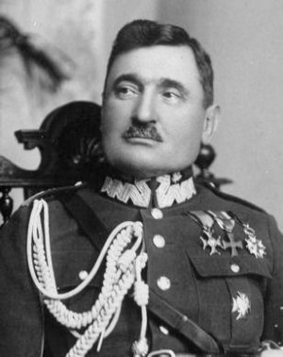
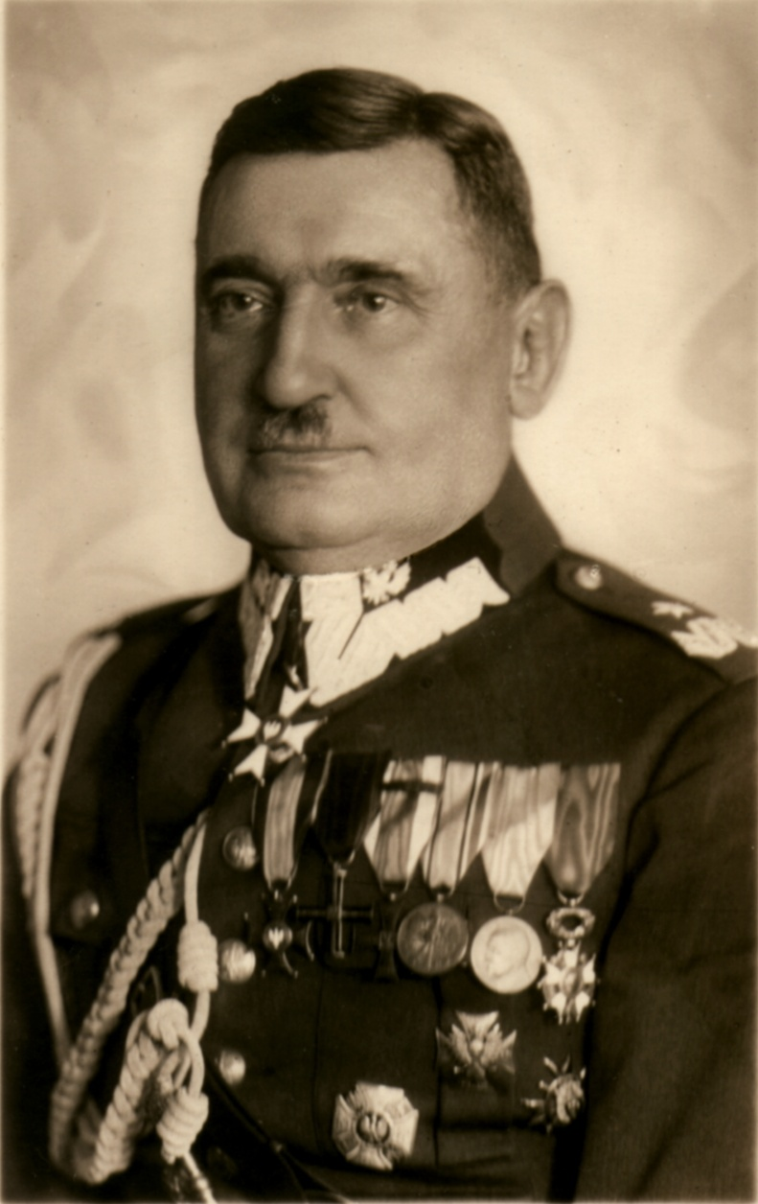

Slide 27
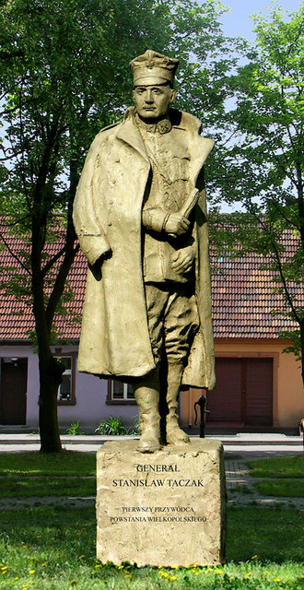
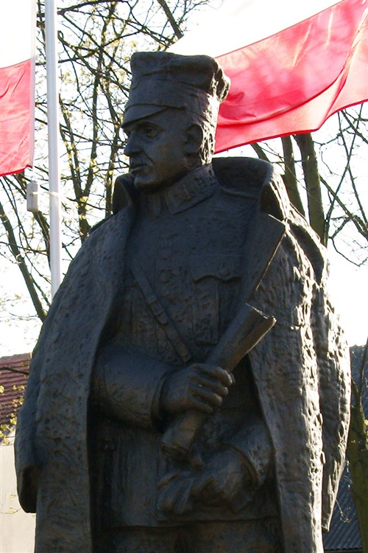
Pomnik
Fot. Anna Różalska

Slide 28
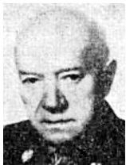
Heliodor Cepa
Heliodor Cepa urodził się 29 listopada 1895r. w Mieszkowie – generał brygady Wojska Polskiego. Był synem Piotra
i Marianny (nazwisko panieńskie – Owczarska). W latach 1907-1914 uczył się w gimnazjum w Jarocinie,
a następnie w Krotoszynie. Tu należał do tajnego Towarzystwa Tomasza Zana, patriotycznej organizacji polskiej młodzieży gimnazjalnej w Wielkopolsce. Krótko po wybuchu I wojny światowej, 24 września 1914, mając 19 lat, wcielony został przymusowo do armii niemieckiej jako mieszkaniec Wielkopolski, która po rozbiorach należała do Cesarstwa Niemieckiego. Służbę wojskową odbywał przez całą wojnę w pododdziałach łączności – początkowo na froncie wschodnim, potem zachodnim. 27 lipca 1920 zgłosił się ochotniczo na front polsko-rosyjski.

Slide 29
Brał udział w wojnie polsko-bolszewickiej jako dowódca kompanii łączności i szef łączności Syberyjskiej Brygady Piechoty, walczącej na Mazowszu. Za wybitne zasługi wojenne otrzymał w grudniu 1921 Krzyż Walecznych. W końcu 1934, po rozmowie w gabinecie marszałka Józefa Piłsudskiego, został szefem nowo utworzonego Dowództwa Wojsk Łączności w Ministerstwie Spraw Wojskowych.
Po zadeklarowaniu chęci powrotu do Polski, by włączyć się czynnie do odbudowy zniszczonego wojną kraju, został zwolniony z tego stanowiska w sierpniu 1945.
W maju 1946 powrócił do kraju i został powołany do Wojska Polskiego. Początkowo zajmował się dokończeniem sprawy rewindykacji sprzętu łączności pozostałego w Londynie. Następnie, w latach 1946-1951, pełnił kolejno funkcje szefa dwóch Oddziałów w Sztabie Generalnym WP oraz kierownika katedry łączności w Akademii Sztabu Generalnego. W lipcu 1951 został aresztowany przez funkcjonariuszy Głównego Zarządu Informacji Wojskowej MON pod zarzutem tworzenia w wojsku organizacji spiskowej, mającej na celu obalenie władz państwowych. W areszcie przebywał do lutego 1955 roku. Mimo zastosowania
w śledztwie różnego rodzaju szykan nie załamał się i nie przyznał się do zarzucanych mu działań. W areszcie przebywał do 8 lutego 1955, a dochodzenie
w jego sprawie umorzono z braku jakichkolwiek dowodów winy. Został zwolniony
z więzienia i nie powrócił już do służby wojskowej. Był wiceprzewodniczącym Krajowej Komisji Weteranów Powstania Wielkopolskiego. Zorganizował grupę warszawskiego środowiska powstańców wielkopolskich i został jej szefem.
W ostatnich latach życia skutecznie zabiegał o utworzenie kwatery powstańców wielkopolskich na warszawskich Powązkach. Projekt ten został zrealizowany.
Obok znajduje się kwatera powstańców śląskich, zaś w centrum obu kwater znajduje się pomnik Powstańca Wielkopolskiego i Śląskiego. Zmarł 16 kwietnia 1974 w Warszawie. Pochowany został na Cmentarzu Wojskowym na Powązkach
w kwaterze powstańców wielkopolskich.

Slide 30
Władysław Marcinkowski
Władysław Marcinkowski urodził się 16 czerwca 1858r. w Mieszkowie – polski rzeźbiarz. Był synem szewca. Pierwsze nauki w kierunku rzeźby pobierał
w Wieczorowej Szkole Rysunków i Modelowania w Poznaniu pod kierunkiem Mariana Jaroczyńskiego, następnie studiował w Berlinie
i Paryżu. Jednym z jego nauczycieli w Paryżu był Cyprian Godebski.
W okresie paryskim, a następnie berlińskim, utrzymywał kontakty
z mieszkającymi na emigracji Polakami, szczególnie artystami, wielokrotnie wykonując rzeźby portretowe. Brał także udział w Salonach paryskich oraz konkursach rozpisywanych w Polsce. Ok. 1905 przeniósł się do Sowińca, gdzie zarządzał majątkiem rodu Taczanowskich oraz pracował we własnym atelier rzeźbiarskim. Był członkiem Towarzystwa Przyjaciół Sztuk Pięknych w Poznaniu, członkiem jego władz i stałego jury konkursowego. Działał także w Stowarzyszeniu Artystów Wielkopolskich. Od 1914 mieszkał na stałe w Poznaniu; miał własną pracownię, a w latach 1926-1939 był dyrektorem Wielkopolskiego Muzeum Wojskowego. W 1929 organizował Dział Sztuki na Powszechnej Wystawie Krajowej w Poznaniu. 50-lecie pracy artystycznej Marcinkowskiego zostało uczczone nagrodą artystyczną miasta Poznania w 1929. 2 maja 1923 został odznaczony Krzyżem Oficerskim Orderu Odrodzenia Polski. Zmarł 10 grudnia 1947r. w Poznaniu.

Slide 31
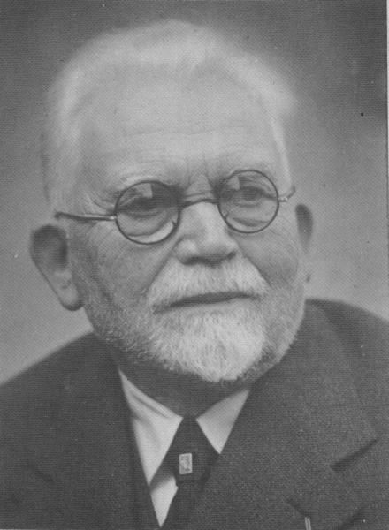
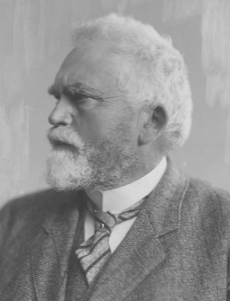

Slide 32
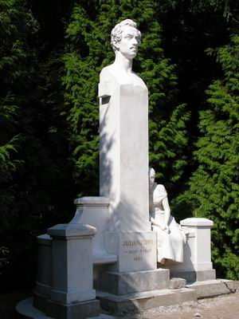
Reprezentował rzeźbę realistyczną, w pewnym okresie twórczości
(ok. 1890-1914) skłaniając się także ku symbolizmowi i secesji. Tworzył przede wszystkim rzeźby portretowe,
m.in. zaprzyjaźnionych wielkopolskich rodzin ziemiańskich
(Zofii Mycielskiej, Zofii i Elizy Taczanowskich, Anzelma Chłapowskiego i innych). W 1899 wykonał pierwszy w Polsce pomnik Słowackiego, wystawiony w Miłosławiu z fundacji
Józefa Kościelskiego.

Slide 33
Źródła
https://pl.wikipedia.org/wiki/Wikipedia:Strona_g%C5%82%C3%B3wna
http://27grudnia.pl/bohaterowie/stanislaw-taczak.html
http://www.zosprp.poznan.pl/strona.php/30_general_stanislaw_taczak.html
http://www.blogmedia24.pl/node/55049
http://www.polskaniezwykla.pl/web/place/22415,mieszkow-pomnik-majora-stanislawa-taczaka.html
http://www.miloslaw.info.pl/asp/pl_start.asp?typ=14&sub=10&subsub=80&menu=84&strona=1
http://www.ogrodywspomnien.pl/index/showduf/57275#f

Slide 34
Wykonały:
Agata Kałużna
Daria Miczke
Martyna Miczke
Anna Skorupska
Julianna Wieczorek

